Slide 1
葉緑体と光合成
内容
ネギの緑色部分と白色部分の葉を用いて，葉緑体と光合成の関係を確認する。

Slide 2
実験の流れ
約４０分
● 実験の準備
① 葉片の採取
② ＢＴＢ溶液への吹込
③ 試験管の設置
④ プレパラートの作成
⑤ 観察・スケッチ
⑥ 試験管の観察
４分
３分
５分
１０分
１５分
３分

Slide 3
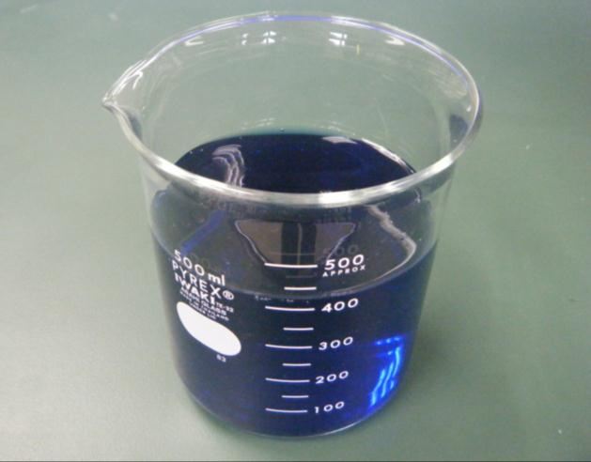
観察，実験の準備（～前日）
弱塩基性にしたＢＴＢ溶液を準備する。
準備
～前日
当日
実験
①
②
③
④
⑤
⑥

Slide 4
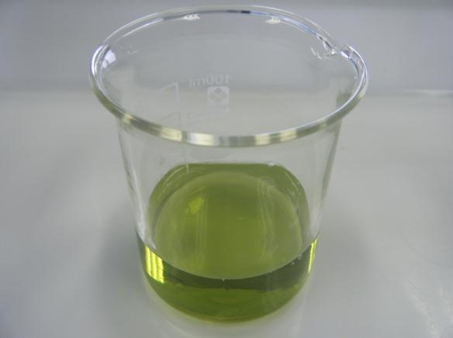
観察，実験の準備（～前日） ＢＴＢ溶液の調製－１
市販の0.0４％ＢＴＢ溶液を水で20倍に薄める（0.002％ＢＴＢ溶液をつくる）。
準備
～前日
当日
実験
①
②
③
④
⑤
⑥

Slide 5
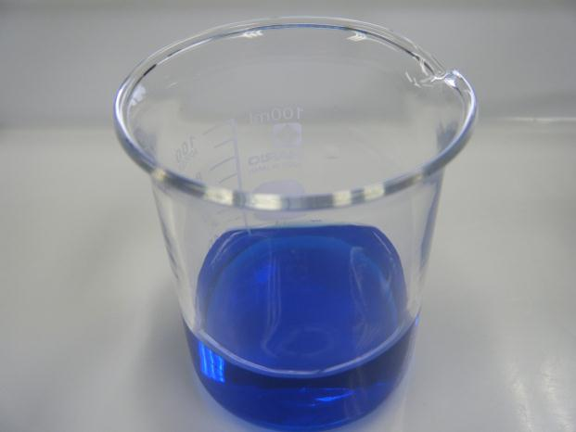
観察，実験の準備（～前日） ＢＴＢ溶液の調製－２
塩基性水溶液を微量加え，青色にする。
準備
～前日
当日
実験
①
②
③
④
⑤
⑥

Slide 6
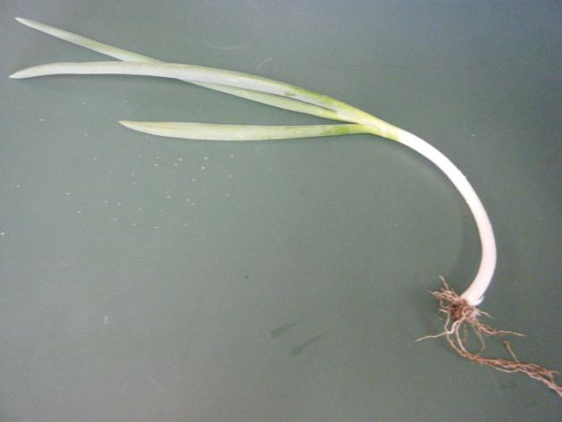
観察，実験の準備（～前日）
ネギ（できれば土の付いたネギ）を用意する。
準備
～前日
当日
実験
①
②
③
④
⑤
⑥

Slide 7
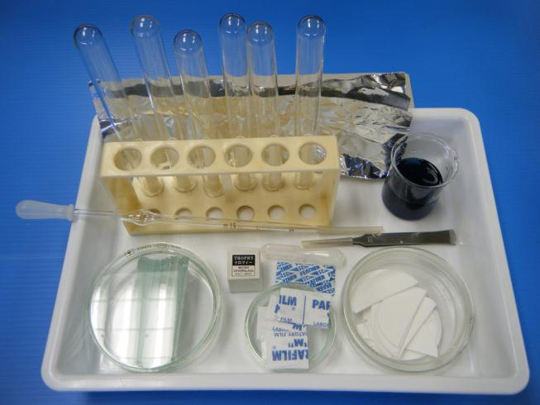
観察，実験の準備
必要な器具，材料，薬品を分配する。
準備
～前日
当日
実験
①
②
③
④
⑤
⑥

Slide 8
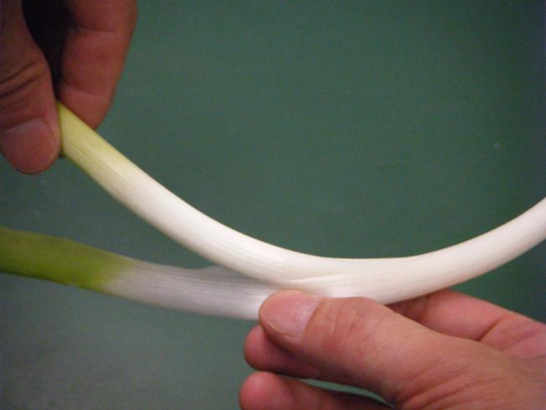
①葉片の採取－１
ネギから葉を取る。
準備
～前日
当日
実験
①
②
③
④
⑤
⑥

Slide 9
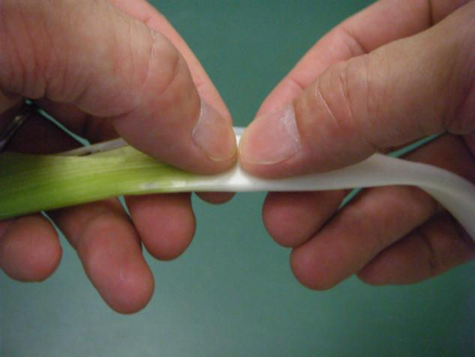
①葉片の採取－２
葉を緑色部分と白色部分に分ける。
準備
～前日
当日
実験
①
②
③
④
⑤
⑥

Slide 10
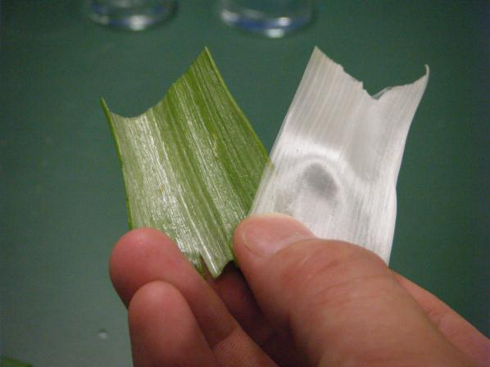
①葉片の採取－３
緑色部分と白色部分から同面積程度の葉片を２枚ずつつくる。
準備
～前日
当日
実験
①
②
③
④
⑤
⑥

Slide 11
②ＢＴＢ溶液への吹込
呼気を吹き込んで黄色にする。《動画》
準備
～前日
当日
実験
①
②
③
④
⑤
⑥

Slide 12
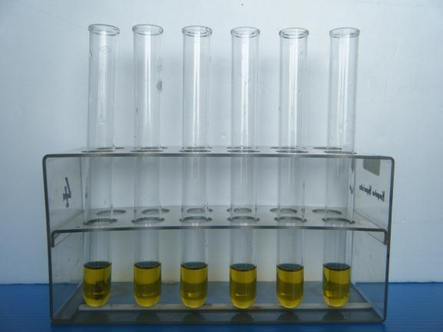
③試験管の設置－１
６本の試験管に②のＢＴＢ溶液を５mlずつ入れる。
準備
～前日
当日
実験
①
②
③
④
⑤
⑥

Slide 13
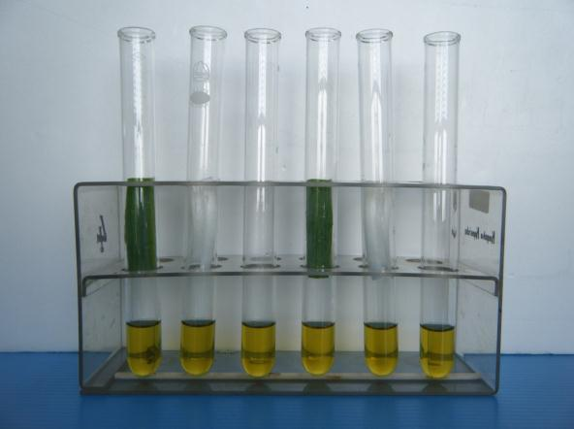
①試験管の設置－２
ＢＴＢ溶液につかないように，Ａ，ａに緑葉片，Ｂ，ｂに白葉片を試験管に入れる。
ａ
ｂ
ｃ
Ａ
Ｂ
Ｃ
準備
～前日
当日
実験
①
②
③
④
⑤
⑥

Slide 14
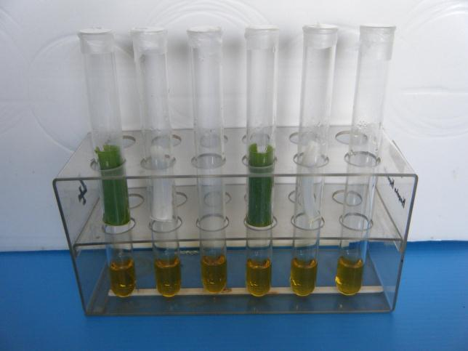
③試験管の設置－３
それぞれの試験管をパラフィルムで閉じる。
準備
～前日
当日
実験
①
②
③
④
⑤
⑥

Slide 15
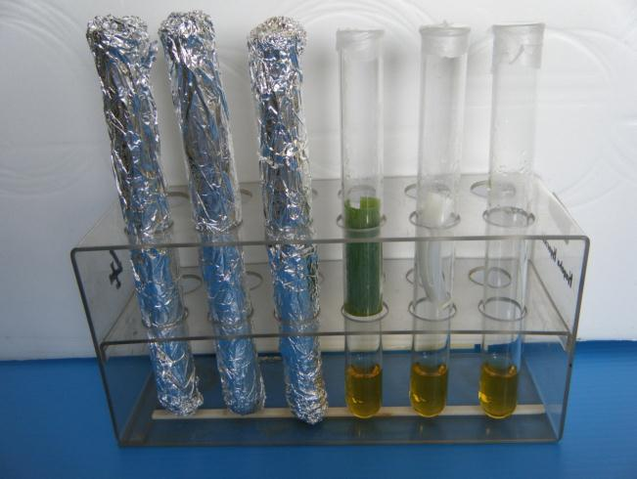
③試験管の設置－３
３本の試験管をアルミホイルで遮光する。
暗条件
明条件
準備
～前日
当日
実験
①
②
③
④
⑤
⑥

Slide 16
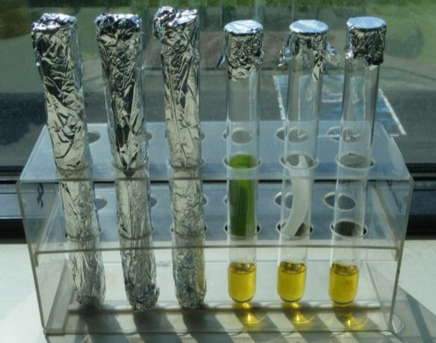
③試験管の設置－４
試験管を明所（窓際など）に置く。
準備
～前日
当日
実験
①
②
③
④
⑤
⑥

Slide 17
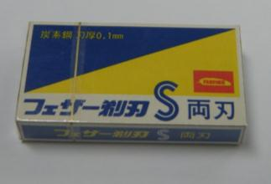
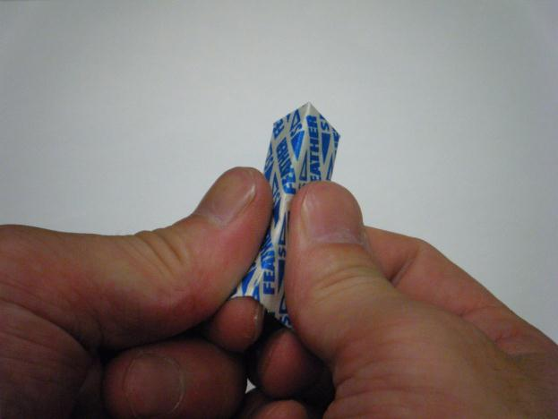
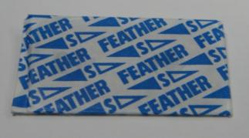
④プレパラートの作成－１
両刃のカミソリを２つに折る。
準備
～前日
当日
実験
①
②
③
④
⑤
⑥

Slide 18
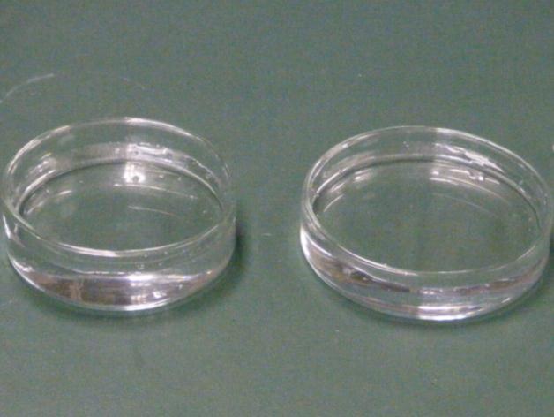
④プレパラートの作成－２
ペトリ皿に水を入れる。
準備
～前日
当日
実験
①
②
③
④
⑤
⑥

Slide 19
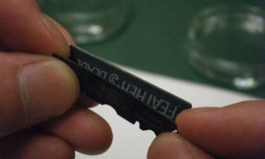
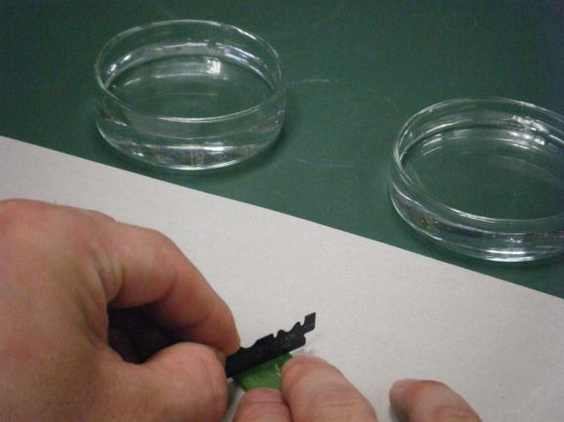
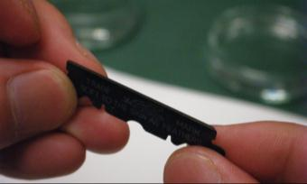
④プレパラートの作成－３
折ったカミソリを重ねて，緑色部分の葉を切る。
準備
～前日
当日
実験
①
②
③
④
⑤
⑥

Slide 20
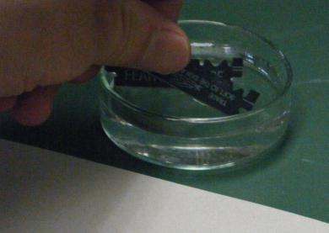
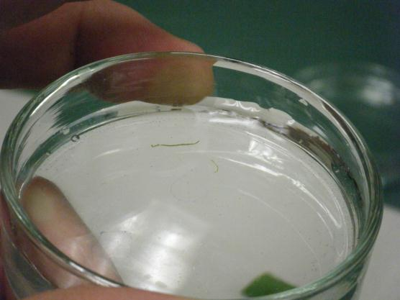
④プレパラートの作成－４
カミソリとカミソリの間にできた薄片を，ペトリ皿の水に浮かべる。
準備
～前日
当日
実験
①
②
③
④
⑤
⑥

Slide 21
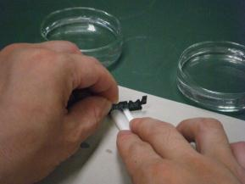
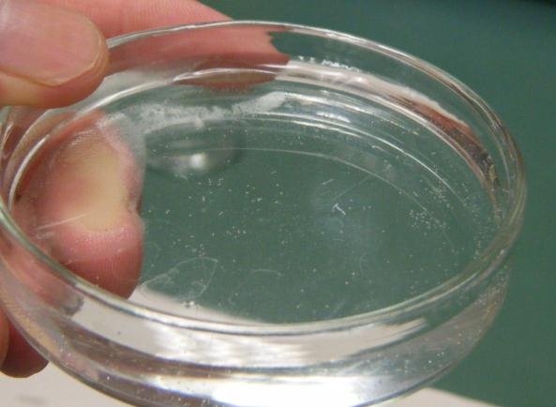
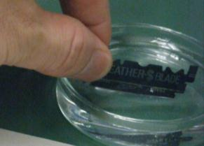
④プレパラートの作成－５
白色部分の葉も同様に薄片をつくり，別のペトリ皿の水に浮かべる。
準備
～前日
当日
実験
①
②
③
④
⑤
⑥

Slide 22
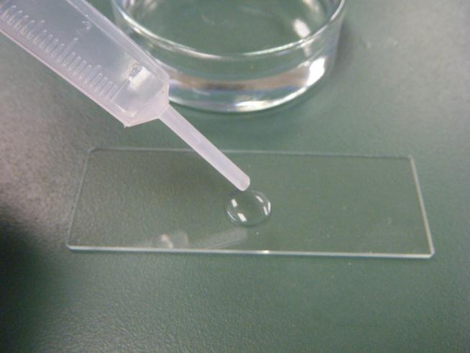
④プレパラートの作成－６
水を滴下する。
準備
～前日
当日
実験
①
②
③
④
⑤
⑥

Slide 23
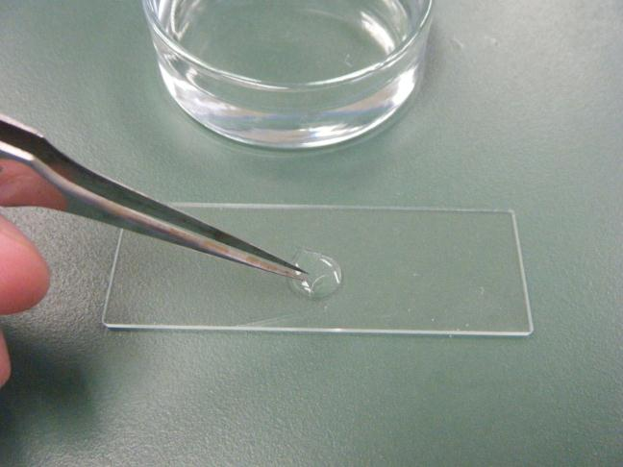
④プレパラートの作成－７
薄片をスライドガラスに移す。
準備
～前日
当日
実験
①
②
③
④
⑤
⑥

Slide 24
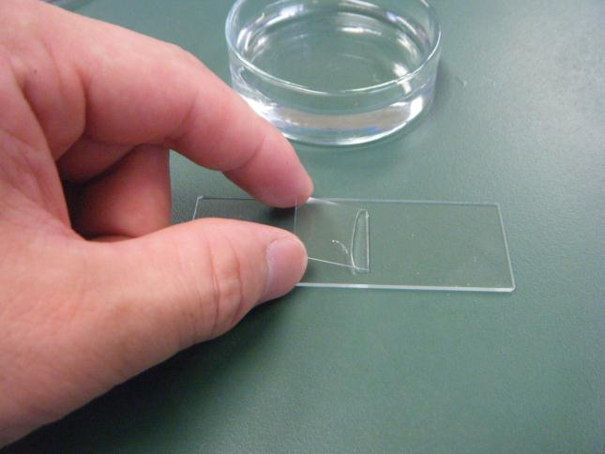
④プレパラートの作成－８
空気が入らないようにカバーガラスをかける。
準備
～前日
当日
実験
①
②
③
④
⑤
⑥

Slide 25
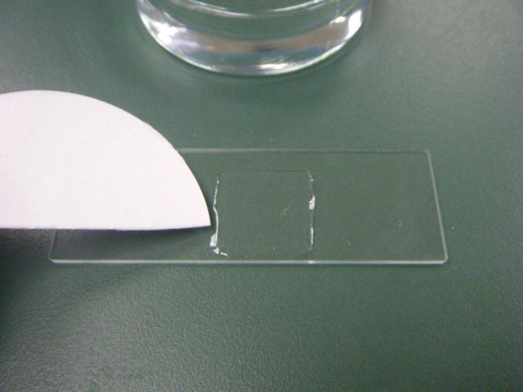
④プレパラートの作成－９
余分な水をろ紙で吸い取る。
準備
～前日
当日
実験
①
②
③
④
⑤
⑥

Slide 26
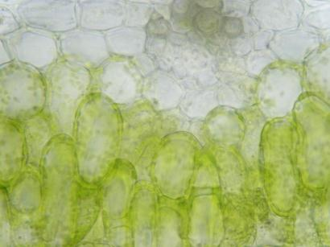
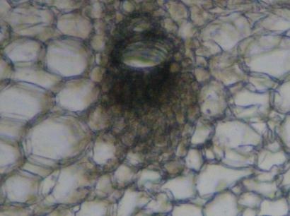
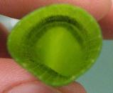
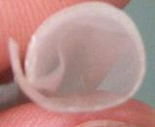
⑤観察・スケッチ
それぞれのプレパラートを観察し，スケッチする。
準備
～前日
当日
実験
①
②
③
④
⑤
⑥

Slide 27
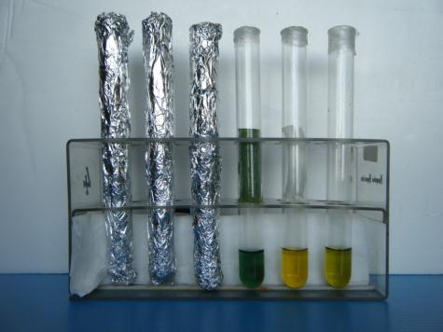
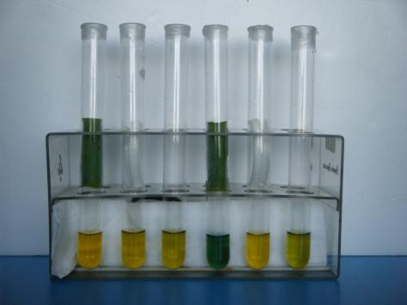
⑥試験管の観察－１
明所に置いた試験管からアルミホイルを取る。
準備
～前日
当日
実験
①
②
③
④
⑤
⑥

Slide 28
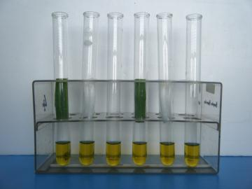
⑥試験管の観察－２
明所に置いた試験管のＢＴＢ溶液の色の変化を確認する。
暗条件
明条件
ａ
ｂ
ｃ
Ａ
Ｂ
Ｃ
③の状態
準備
～前日
当日
実験
①
②
③
④
⑤
⑥
Notes:
色がきれいに現れるには天候と光を当てる時間の影響が大きい。
Ｃ，ｃは黄緑色。とけ込んだ二酸化炭素が空気中に移動し，中性近くになった。
Ｂ，ｂ，ａは黄色。Ｂ，ｂは白葉片が呼吸によって二酸化炭素を出したため，Ｃ，ｃに比べ酸性になった。
ａは緑葉片であっても，暗所で呼吸のみで光合成が行われなかったため，白葉片と同じになった。
Ａは青緑色。光合成を行い二酸化炭素を吸収したため，弱塩基性になった。
また，Ａ，ａの結果から，ネギがＢＴＢ溶液を着色したことが否定できる。

Slide 29
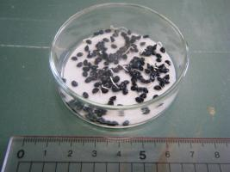
ネギの知識
ネ
ネギ
ネギ科ネギ属（２ｎ＝１６）でタマネギ（２ｎ＝１６）と同属のため，体細胞分裂の観察の材料として使用可能。
ネギの花をねぎ坊主と言い，減数分裂の観察に利用できる。この場合，包皮がまだ破けていない状態のものを取ってファーマー液（無水エタノール：氷酢酸＝３：１）で固定しておくとよい。
入手方法
種はホームセンターやスーパーマーケットでほぼ年中入手可能。
ねぎ坊主は，４月～５月にかけて越冬したネギで得ることができる。ネギに溶け残った雪をかぶせるなど，低温にしておくことで，ねぎ坊主が出る時期を遅くできる。

